Slide 1
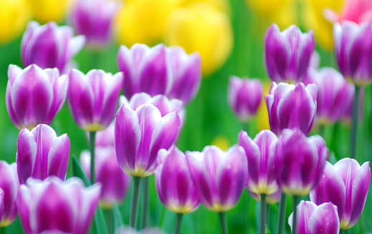
স্বাগতম

Slide 2

মোহাম্মদ জিয়াউল হক সরকার
সহকারী শিক্ষক
দেবিদ্বার মফিজ উদ্দিন আহাম্মেদ পাইলট বালিকা উচ্চ বিদ্যালয়
দেবিদ্বার, কুমিল্লা।
মোবাইল নম্বরঃ ০১৯২৪১৭২৮৭১
ই- মেইলঃ ziaulhoque591@yahoo.com

Slide 3
শ্রেণিঃ ষষ্ঠ
বিষয়ঃ বিজ্ঞান ( দ্বিতীয় অধ্যায় )
সময়ঃ ৫০ মিনিট
তারিখঃ২৩/০৩/২০১২

Slide 4
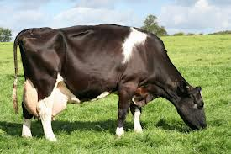
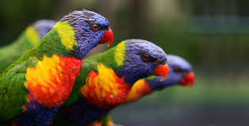
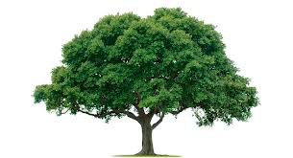
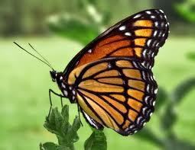

Slide 5
জীবজগৎ

Slide 6
আচরণিক উদ্দেশ্য
এ পাঠ শেষে শিক্ষার্থীরা-
জীব কী তা বলতে পারবে।
জীবের প্রধান প্রধান বৈশিষ্ট্য ব্যাখ্যা করতে
পারবে।
প্রধান প্রধান বৈশিষ্ট্যের আলোকে জীবজগতের
শ্রেণিকরণ করতে পারবে।

Slide 7
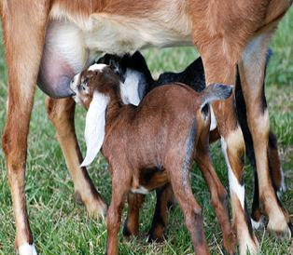
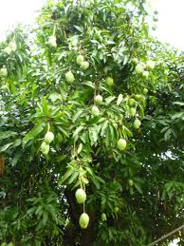
গরু
ছাগল
বৃক্ষ
একক কাজ(সময়: ২ মিনিট)
জীব কী?
যাদের জীবন আছে তাদের জীব বলে।

Slide 8
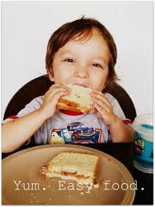
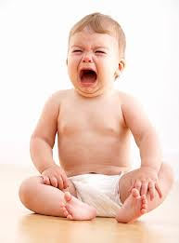
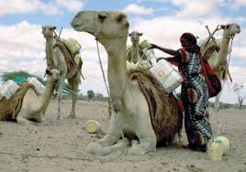
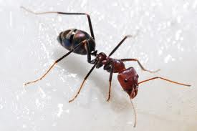
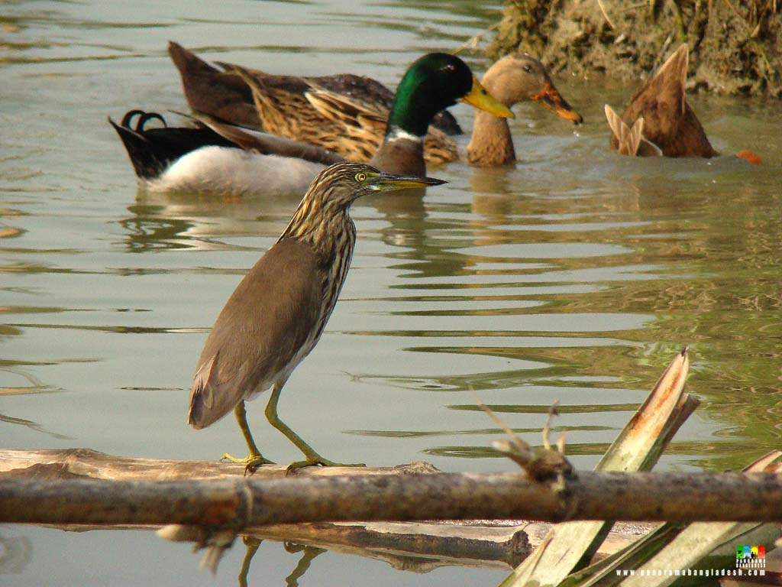
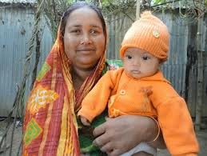

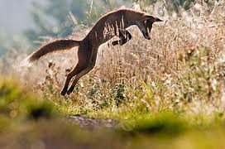
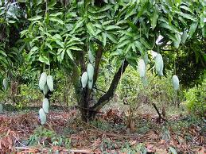
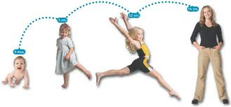

Slide 9
দলগত কাজ (সময়- ১০ মিনিট)
আলোচনা ও চিত্র দেখে জীবের বৈশিষ্ট্য লেখঃ
চলনঃ
জীব নড়াচড়া করতে পারে।
পুষ্টিঃ
জীব খাদ্য গ্রহন করে।
প্রজননঃ
জীব বংশ বৃদ্ধি করে।
রেচনঃ
জীব বর্জ্য পদার্থ ত্যাগ করে।
অনুভূতিঃ
জীবে অনুভূতি আছে।
শ্বাস – প্রশ্বাসঃ
জীব শ্বাস গ্রহন ও ত্যাগ করে।
বৃদ্ধিঃ
জীবের বৃদ্ধি হয়।
অভিযোজনঃ
পরিবেশের সাথে খাপখাওয়াতে পারে

Slide 10
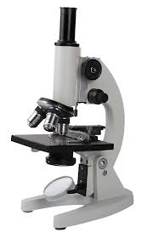
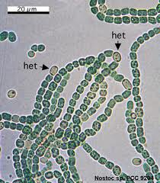
জীব জগৎ
মনেরা
জোড়ায় কাজ
আলোচনা ও চিত্র দেখে এদের বৈশিষ্ট্য লেখঃ
০২ মিনিট
Nostoc
ক্ষুদ্র
অনুবীক্ষণ যন্ত্র ছাড়া দেখা যায় না।

Slide 11
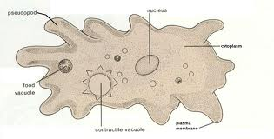
প্রোটিষ্টাঃ
অ্যামিবা
জোড়ায় কাজ(সময় ২ মিনিট)
আলোচনা ও চিত্র দেখে এদের বৈশিষ্ট্য লেখঃ
এরা এক কোষী।
কোষ সুগঠিত নিউক্লিয়াস যুক্ত।
অনুবীক্ষণ যন্ত্র ছাড়া দেখা যায় না।

Slide 12
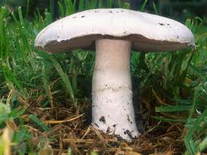
ফানজাই
জোড়ায় কাজ(০২ মিনিট)
আলোচনা ও চিত্র দেখে এদের বৈশিষ্ট্য লেখঃ
মাশরুম
ক্লোরোফিল নেই।
এরা পরভোজী

Slide 13
প্লান্টিঃ
গাছ
জোড়ায় কাজ (০২ মিনিট)
আলোচনা ও চিত্র দেখে এদের বৈশিষ্ট্য লেখঃ
ক্লোরোফিল আছে।
খাদ্য প্রস্তুত করতে পারে।

Slide 14
এ্যানিমেলিয়া
গরু
জোড়ায় কাজ(০২ মিনিট)
আলোচনা ও চিত্র দেখে এদের বৈশিষ্ট্য লেখঃ
খাদ্যের জন্য উদ্ভিদের উপর নির্ভরশীল।
কোষে সেলুলোজ নির্মিত কোষ প্রাচীর আছে।

Slide 15
১।মনেরাঃ
ক্ষুদ্র ,অনুবীক্ষণ যন্ত্র ছাড়া দেখা যায় না।
১
২। প্রোটিষ্টাঃ
এরা এক কোষী।
২
৩।ফানজাইঃ
ক্লোরোফিল নেই।
৩
৪। প্লান্টিঃ
খাদ্য প্রস্তুত করতে পারে।
৪
৫। এ্যানিমেলিয়াঃ
খাদ্যের জন্য উদ্ভিদের উপর নির্ভরশীল।
৫

Slide 16
মূল্যায়ন
জীব কী ?
জীবের কয়েকটি বৈশিষ্ট্য বল
জীবজগৎকে কয়টি রাজ্যে ভাগ করা হয়েছে ও কি কি?
এ্যানিমেলিয়া শ্রেণির জীবের একটি বৈশিষ্ট্য বল।
মনেরা শ্রেণির জীবের একটি বৈশিষ্ট্য বল।
প্রোটিষ্টা শ্রেণির একটি জীবের নাম বল।
ফানজাই শ্রেণির একটি জীবের নাম বল।

Slide 17
বাড়ির কাজ
জীব হিসেবে মানুষের 06 টি বৈশিষ্ট্য লিখে
আনবে।

Slide 18
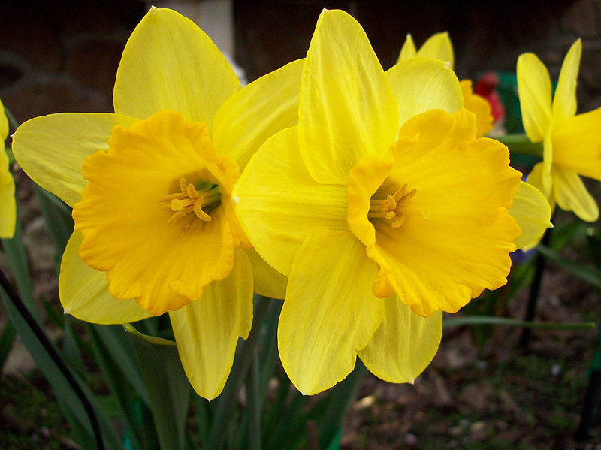
ধন্যবাদ

